Slide 1
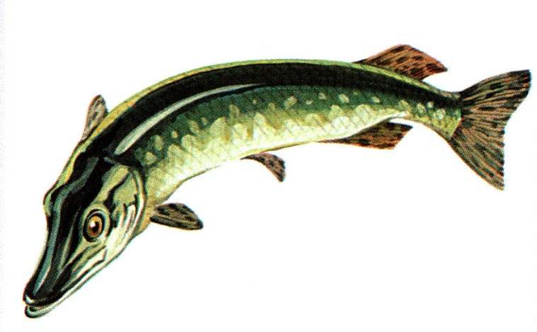
Муниципальное бюджетное дошкольное образовательное учреждение
«Детский сад № 85 комбинированного вида» города Орла
Задание по реализации образовательной области
«Речевое развитие»
Форма обучения – дистанционная
Возрастная группа – 5-6 лет
(компенсирующей направленности)
Звук [щ]. Буква Щ.
Подготовила: учитель-логопед Сапрыкина С.В.

Slide 2
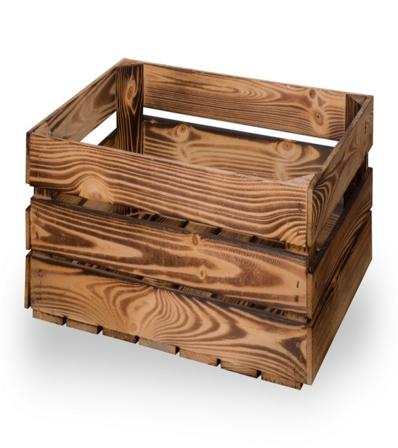
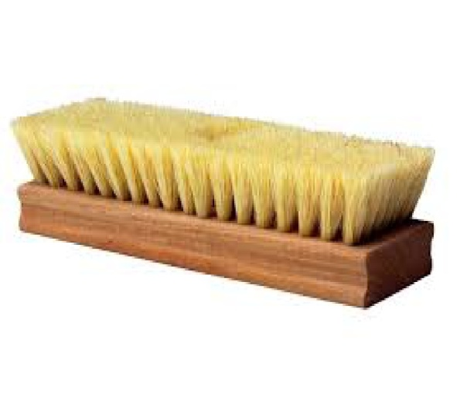
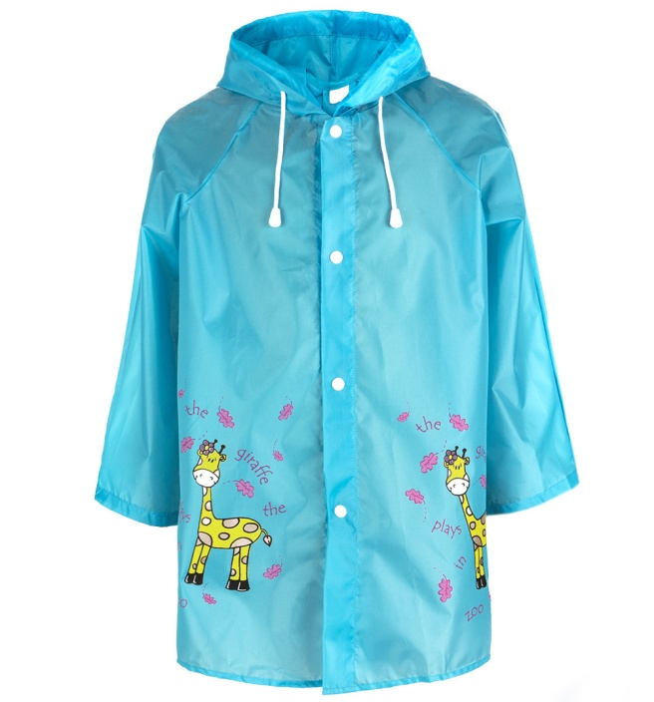
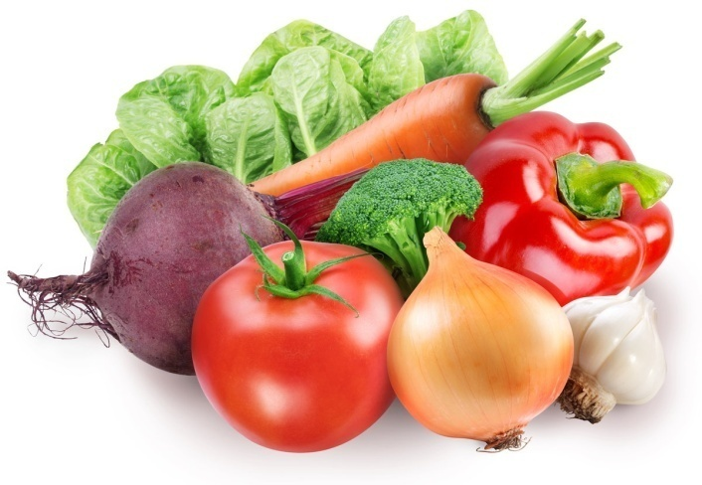
Назови изображенные предметы и скажи, о каком звуке сегодня пойдёт речь?

Slide 3
Характеристика звука [щ] (согласный, глухой, всегда мягкий)

Slide 4
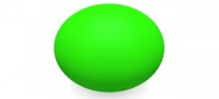
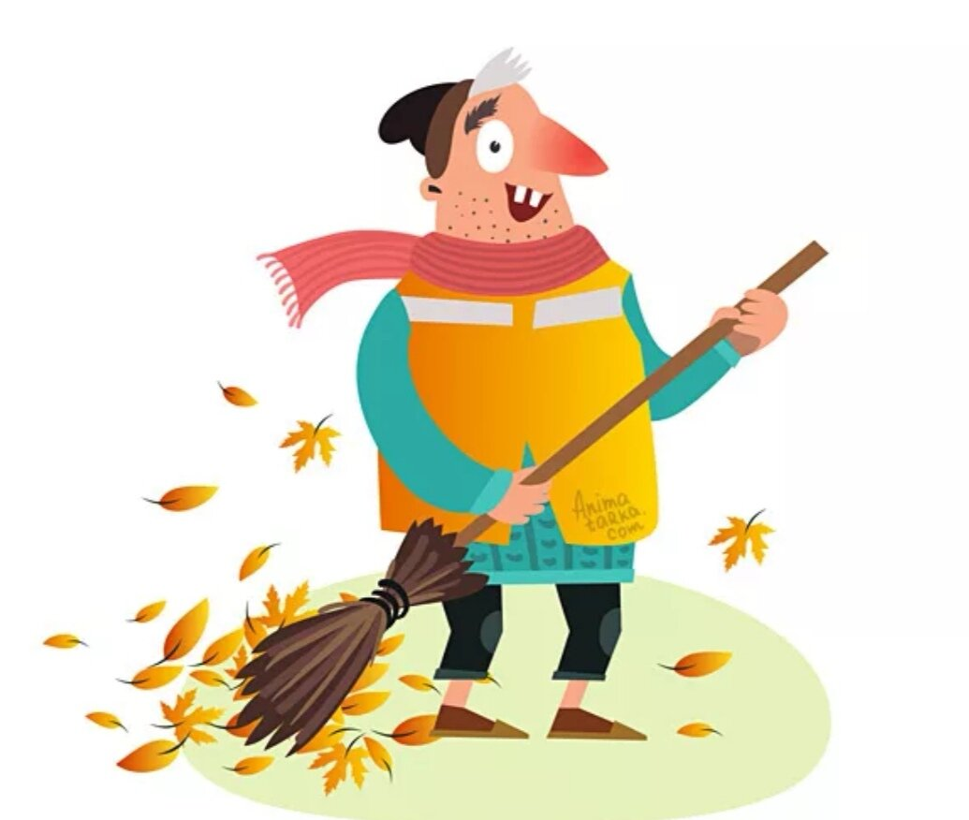
Характеристика звука [Щ]
— губки в легкой улыбке;
— зубки сближены;
— широкий кончик языка поднят за верхними зубками и образует щель;
— по центру язычка идет плавная теплая воздушная струя;
— горлышко «молчит».
Звук согласный (язычок создает воздуху преграду),
Всегда мягкий,
Глухой.
Символ звука: дворник подметает улицу: ЩЩЩ...

Slide 5
Буква Щ, обозначающая звук [щ] .
Щётку мы сейчас возьмем,
И порядок наведём.
Раз-два-три-четыре-пять,
Букву «Щ» нам надо знать!

Slide 6
Поймай звук [щ]
Хлопни в ладоши, если услышишь звук [Щ]:
к-щ-л-н-щ-п-щ-с-т-щ-щ-м-л-щ;
-ща-сы-па-щу-ащ-ан-оп-чу-щи.
- лещ, печь, меч, щенок, точка, плащ.

Slide 7
Речевая зарядка с выделением ударного слога. (Ребёнок повторяет за родителем слоги, делая ударение на выделенном слоге)
ща – щи – щу ащ – ощ – ущ
щи – ща – ще ущ – ищ – ащ
щу –ще – ща ящ – ещ – ющ

Slide 8
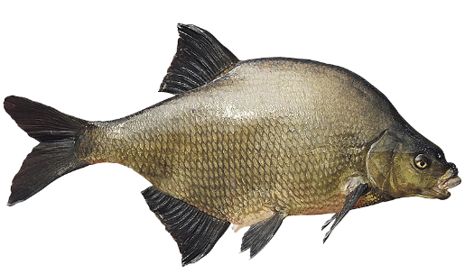
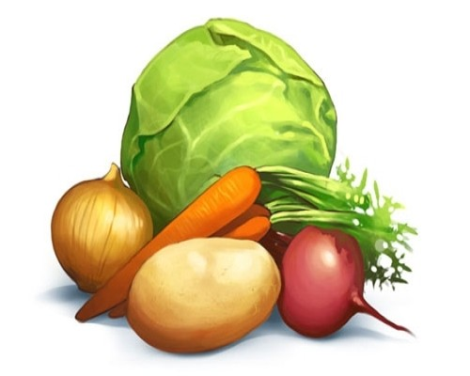
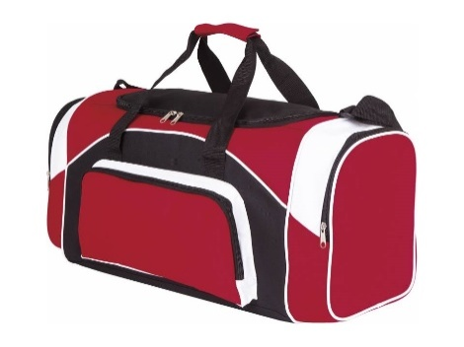
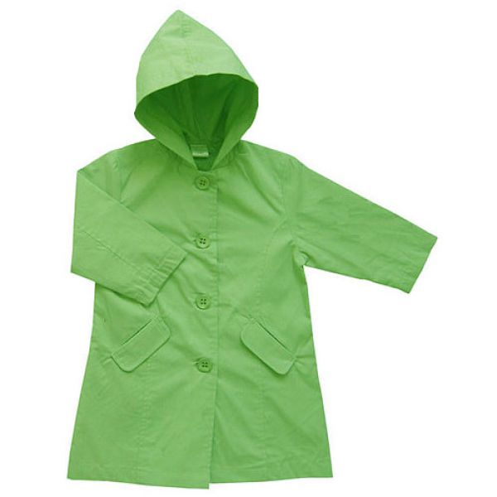
Повтори чистоговорку.
Ща – ща – ща – мы несём домой леща.
Ща – ща – ща – вот овощи для борща.
Щу- щу – щу – сумку еле я тащу.
Ащ – ащ – ащ – от дождя надену плащ.
Ще – ще – ще – я иду в плаще.
Щах – щах – щах – все идут в плащах.

Slide 9
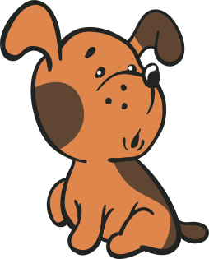
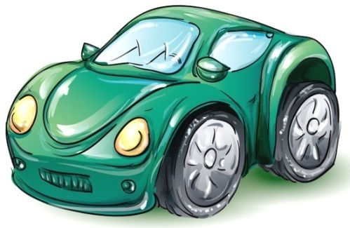
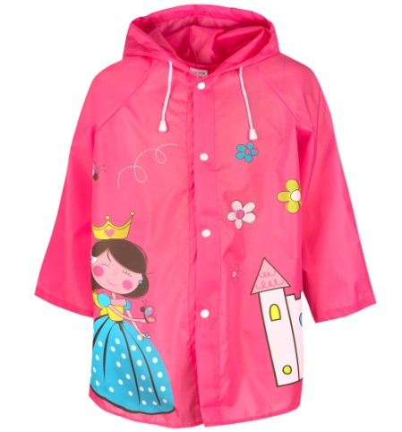
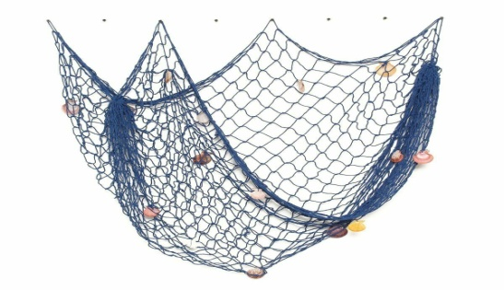
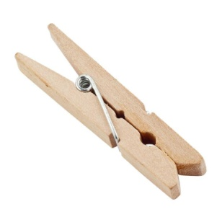
Назови картинки, в названии которых слышится звук [щ], определи место звука в слове.
щенок
машина
щука
прищепка
сетка
плащ

Slide 10
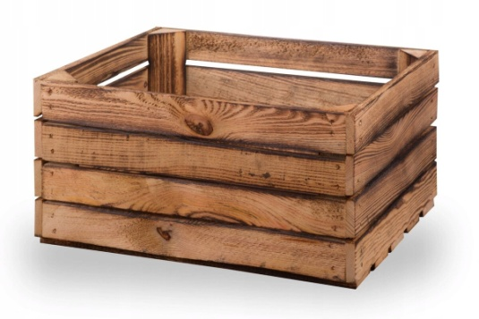
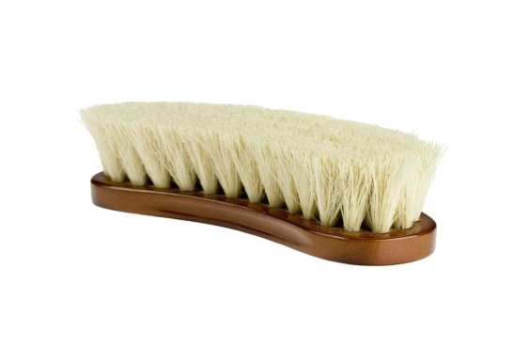
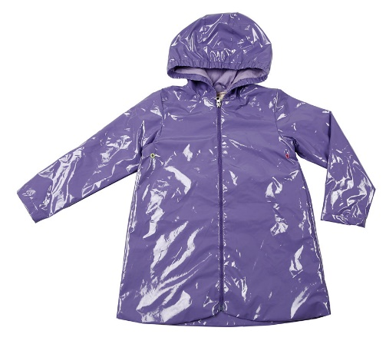
Посчитай
1
3
5

Slide 11
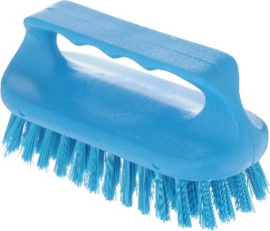
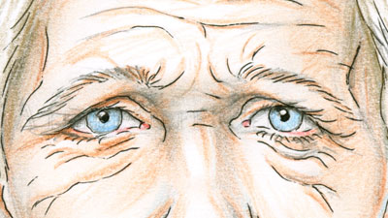
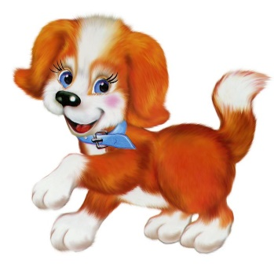
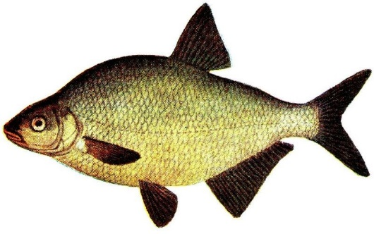
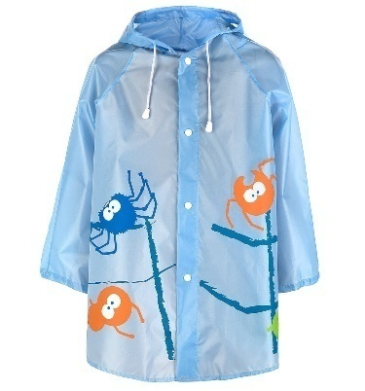
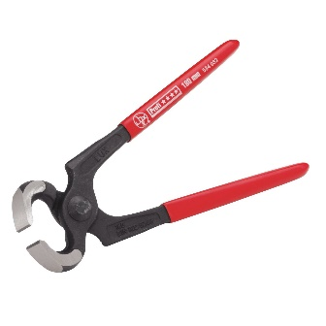
Назови ласково
Щека –
Щётка -
Щенок –
Морщинка –
Клещи –
Щука –
Лещ –
Плащ -

Slide 12
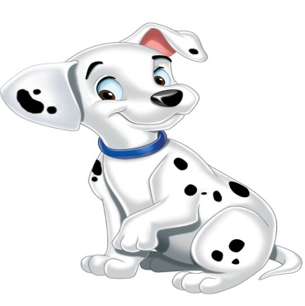
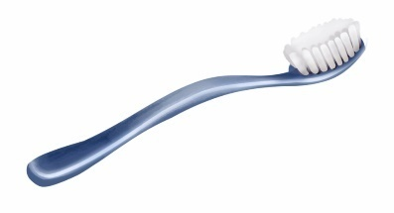
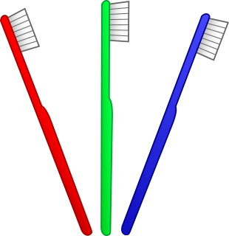
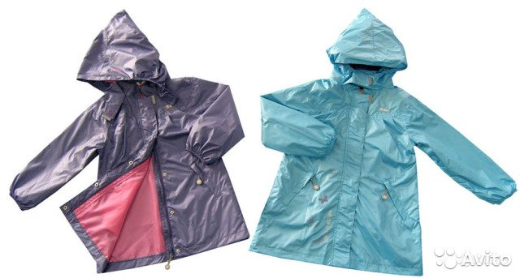
Один - много Образование множественного числа имени существительного.

Slide 13
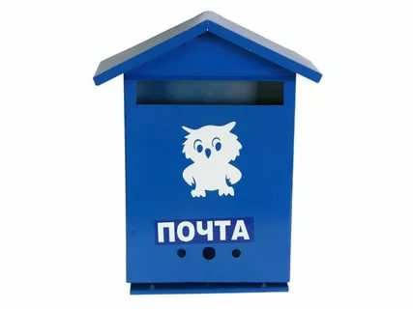
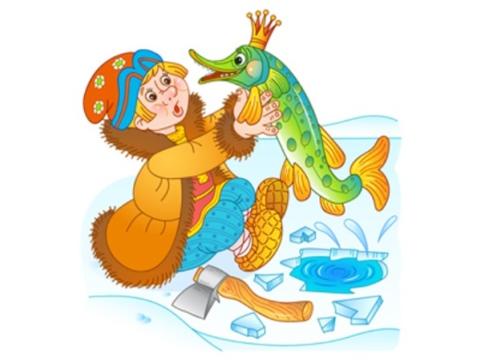
Доскажи словечко
Письмо опускают в почтовый … (ящик).
На огороде выросли сочные … (овощи).
У собаки сынок - … (щенок).
Емелины желания исполняла … (щука).
Зубы чистят зубной … (щеткой).
В Древние времена люди жили в … (пещере).

Slide 14
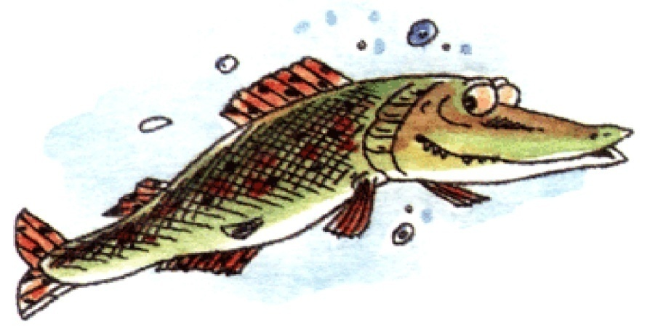
Звуковой анализ слова ЩУКА
Сколько гласных звуков в слове «ЩУКА»?
Назови их. Сколько слогов?
Запомни! Сколько в слове гласных, столько и слогов!
Отхлопай слово «ЩУКА» по слогам;
Назови первый слог;
Назови второй слог;
Назови по порядку все звуки в слове «ЩУКА»;
Дай характеристику каждому звуку.
ЩУКА
[щ] – согласный, глухой, мягкий.
[у] – гласный.
[к] – согласный, глухой, твердый.
[а] – гласный.

Slide 15
Дифференциация звуков «ш – щ» Назови кто (что) изображён на картинке. Какой звук слышится в слове: «ш» или «щ»?

Slide 16
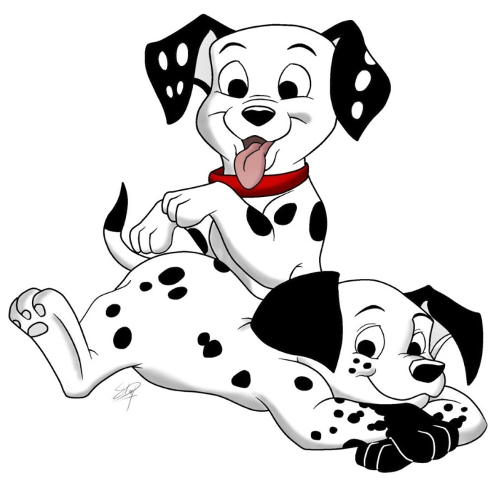
Говори, не торопись, да смотри – не ошибись Выучите с ребёнком стихотворение.
Два щенка щека к щеке
Щиплют щётку в уголке,
Да у щётки половой
Палка есть над головой.
Палка щёлк щенков сплеча,
Два щенка ушли ворча.
С. Михалков

